Slide 1


Trường TH Minh Tân B
HỌC VẦN
Bài 30: U – Ư
GV: Lê Diệu Linh

Slide 2
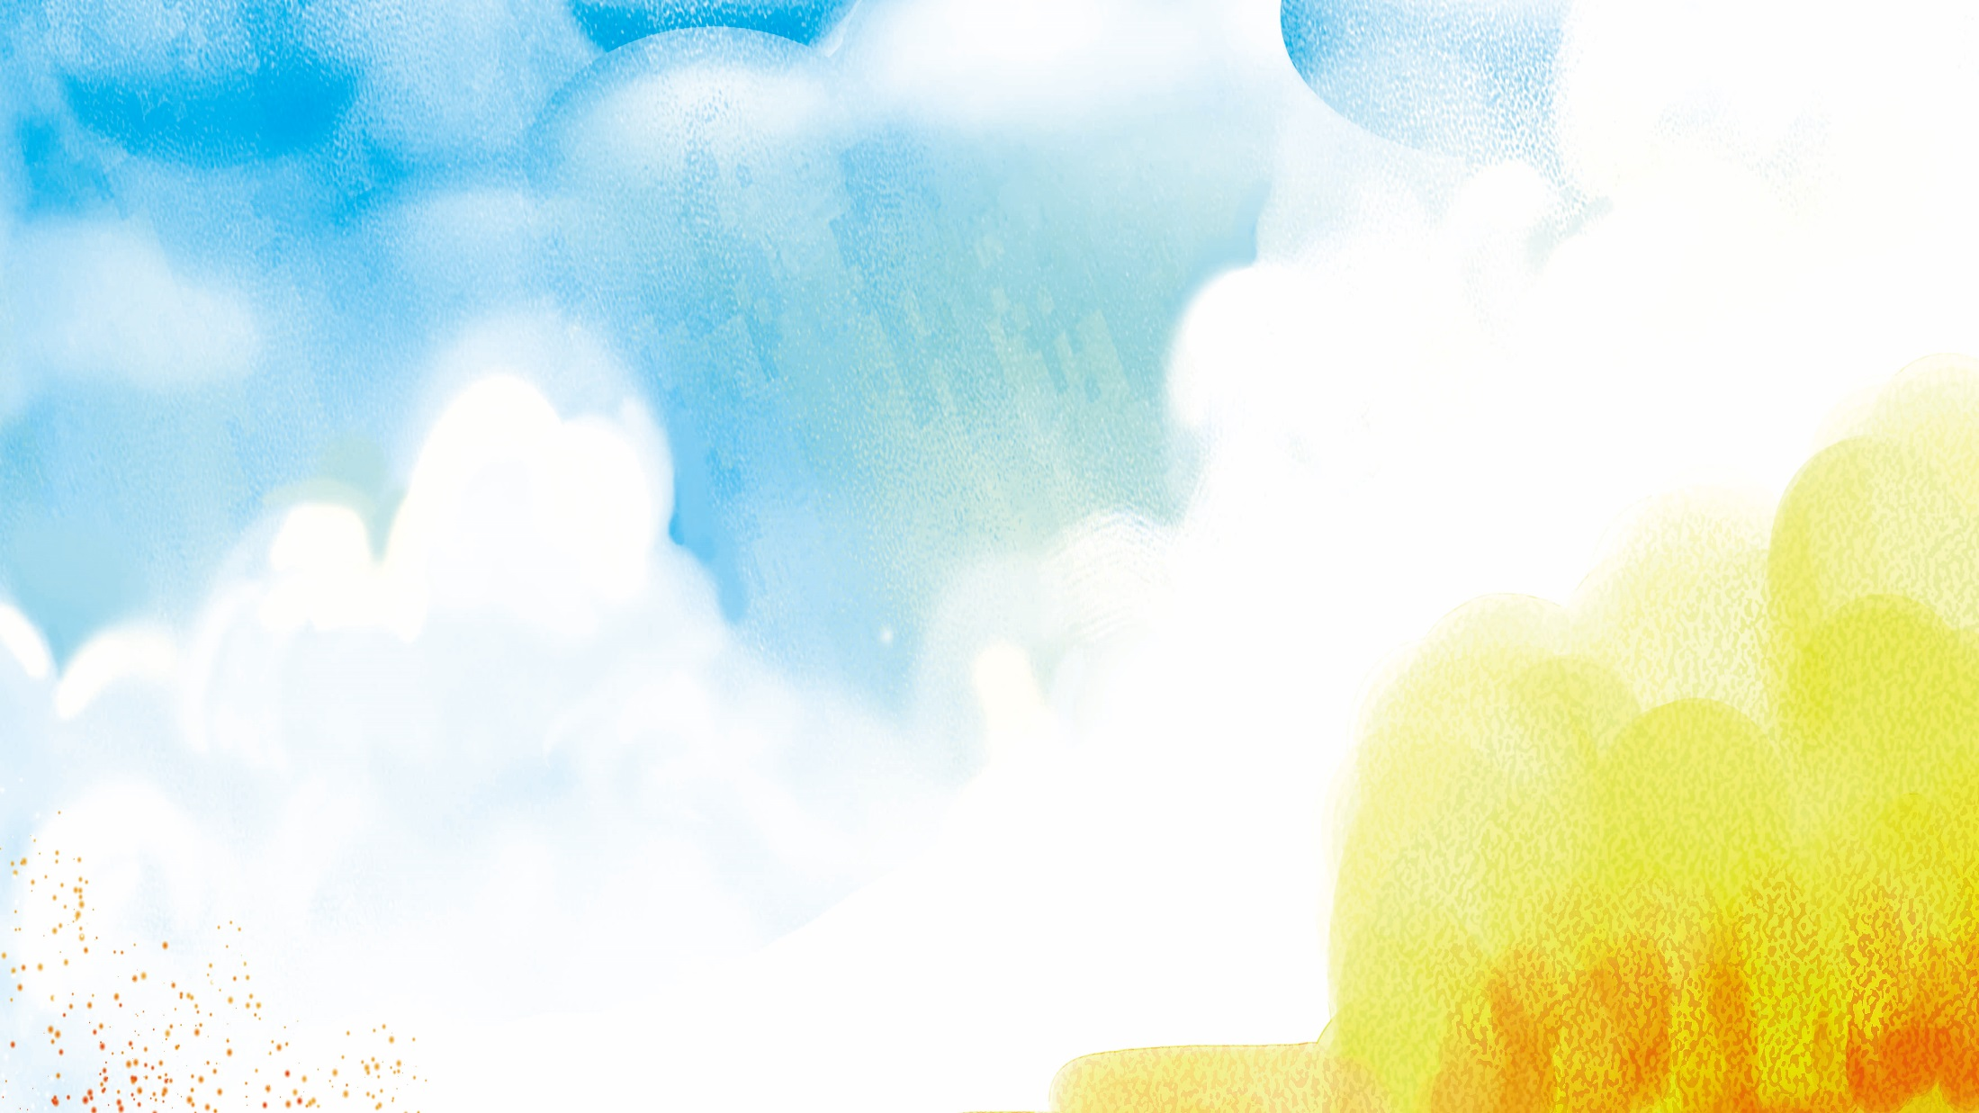







KHỞI ĐỘNG

Slide 3


HỘP QUÀ BÍ ẨN

Slide 4






BÀI MỚI

Slide 5

tr , ch

Slide 6

Nhà trẻ

Slide 7

chị Trà

Slide 8

Chợ quê có cá trê.

Slide 9
Bé Chi

Slide 10

Đi nhà trẻ
Chị Trà cho bé Chi đi nhà trẻ. Qua chợ, chị chỉ cho bé cá trê, cá mè …
Ở nhà trẻ, Chi nhớ mẹ. Chị Trà dỗ: “Bé nhè thì cô chê đó”. Bé nghe chị.

Slide 11
Bài 30: U - Ư

Slide 12



Slide 13

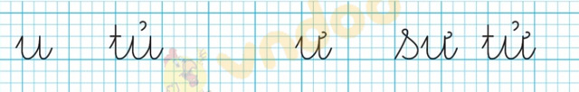
u
U
in thường
viết thường
in hoa

Slide 15

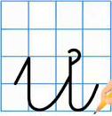
ư
Ư
in thường
viết thường
in hoa

Slide 16
So sánh
u
ư

Slide 17
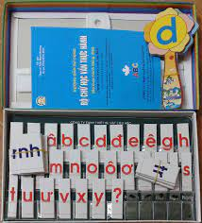

Slide 19
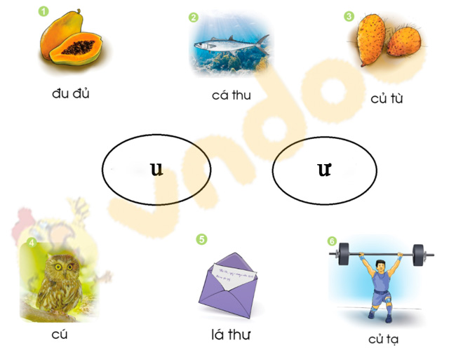
Tiếng nào có âm u? Tiếng nào có âm ư?

Slide 20
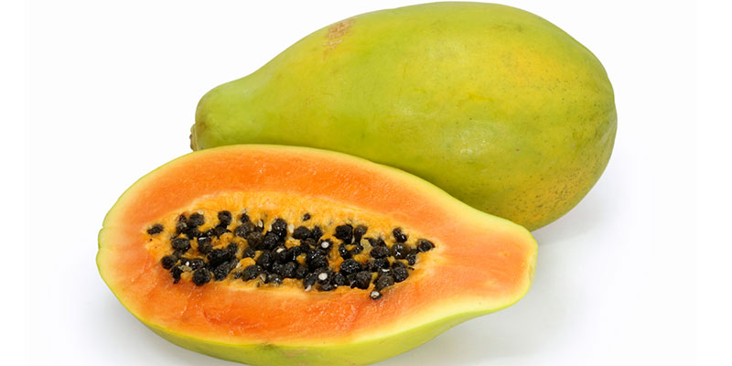

Slide 21
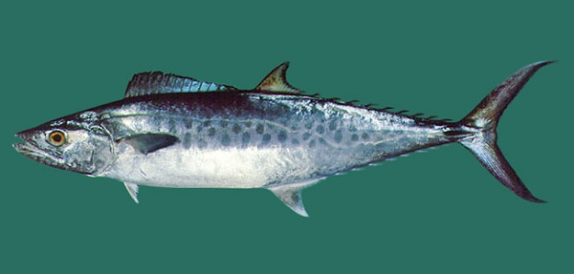

Slide 22
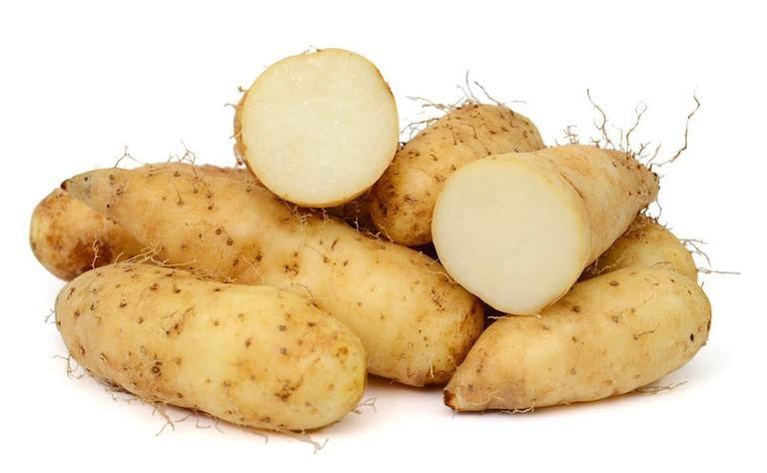

Slide 23
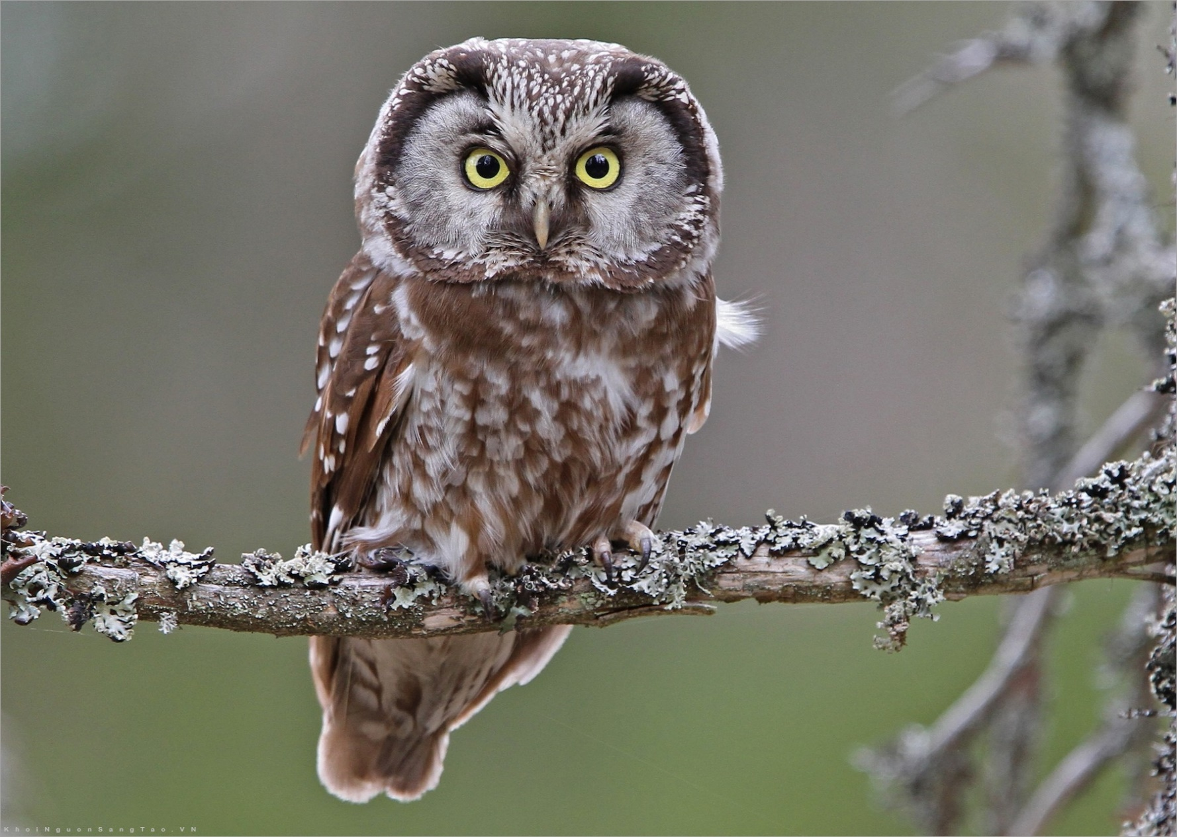

Slide 24
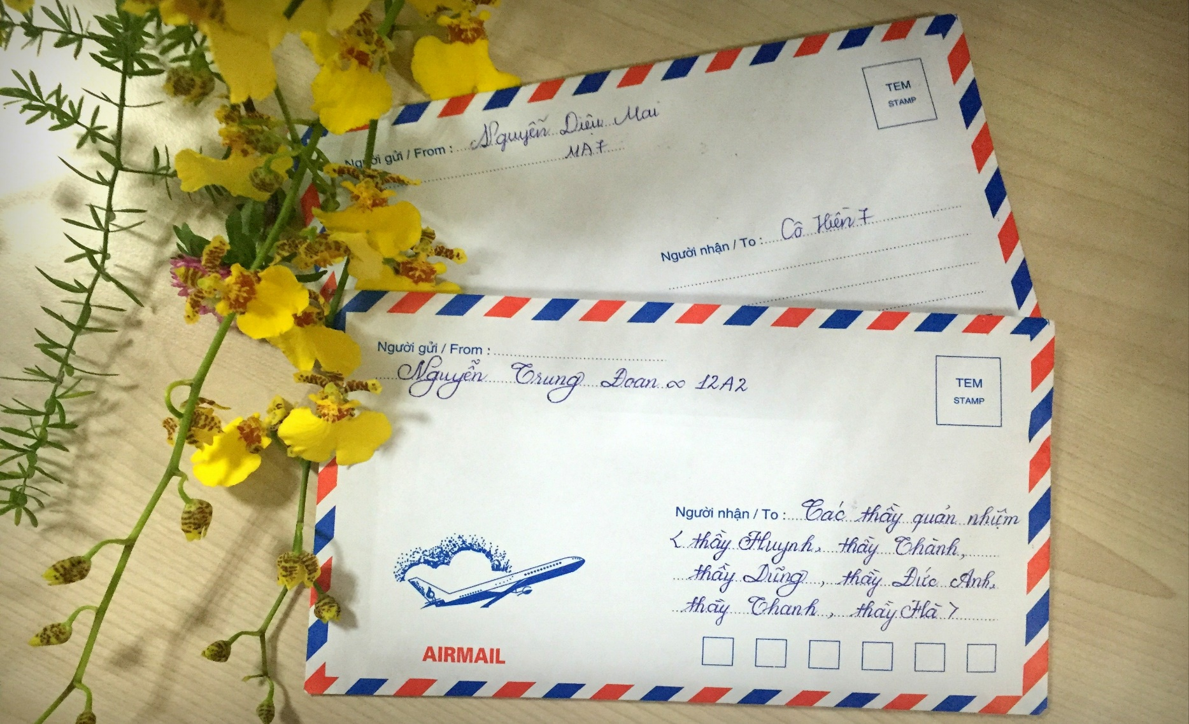

Slide 25
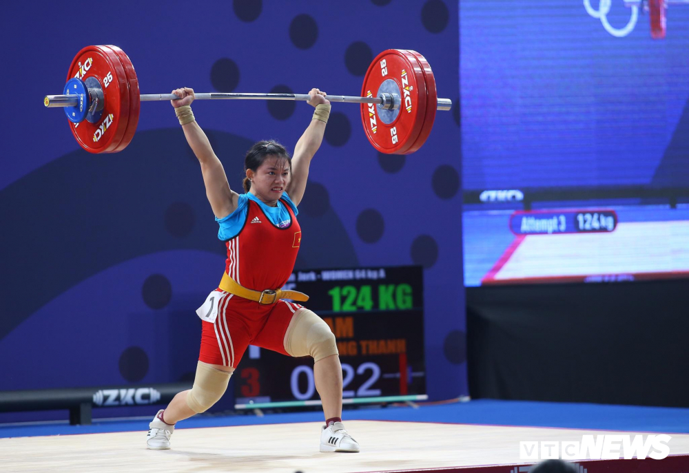

Slide 28
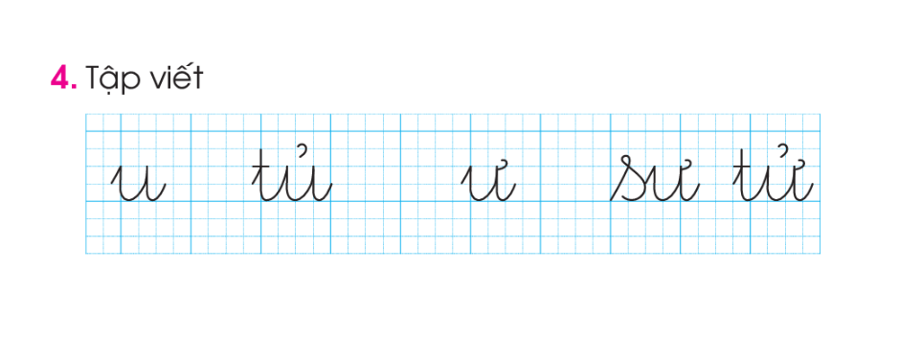

Slide 29





Tạm biệt và
hẹn gặp lại!

